Slide 1

Axiomatização da geometria
Substituindo o 5.º postulado de Euclides por outro equivalente surgiu o denominado axioma euclidiano de paralelismo:
Por um ponto P fora de uma reta r passa, no máximo, uma reta a ela paralela .

Slide 2
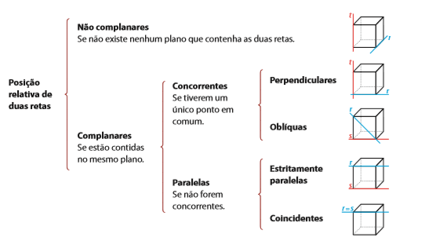
Posição relativa de retas no espaço

Slide 3
O axioma euclidiano de paralelismo permite demonstrar os seguintes teoremas:
Teorema 1: Se uma reta t interseta uma de duas retas paralelas, r ou s, e é com elas complanar, então interseta a outra. Pág 59
Teorema 2: Dois ângulos correspondentes determinados por uma secante em duas retas paralelas são iguais. Pág 59
Teorema 3: Duas retas paralelas a uma terceira, num dado plano, são paralelas entre si. Pág 60
Duas retas paralelas a uma terceira (as três não são necessariamente complanares) são paralelas entre si. Pág 60

Slide 4
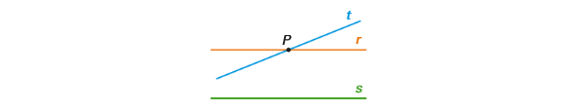
Teorema 1: Se uma reta t interseta uma de duas retas paralelas, r ou s, e é com elas complanar, então interseta a outra.
Teorema 2: Dois ângulos correspondentes determinados por uma secante em duas retas paralelas são iguais.
Teorema 3: Duas retas paralelas a uma terceira, num dado plano, são paralelas entre si.

Slide 5
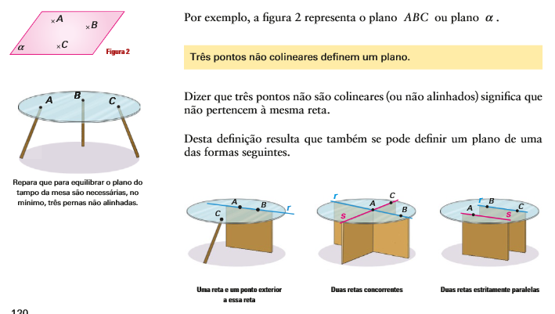
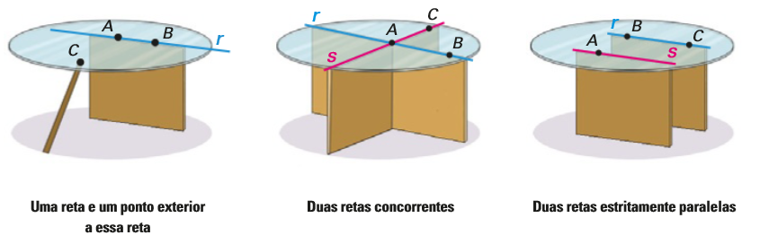
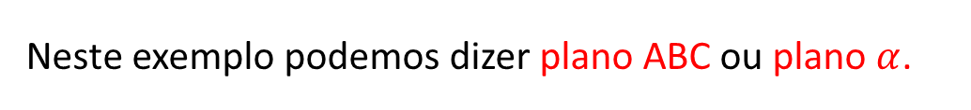
Modos de definir um Plano
Modos de definir um plano:
Três pontos não colineares definem um plano.
Neste exemplo podemos dizer plano ABC ou plano $α$.
Desta definição resulta que também se pode definir um plano
de uma das formas seguintes:

Slide 6
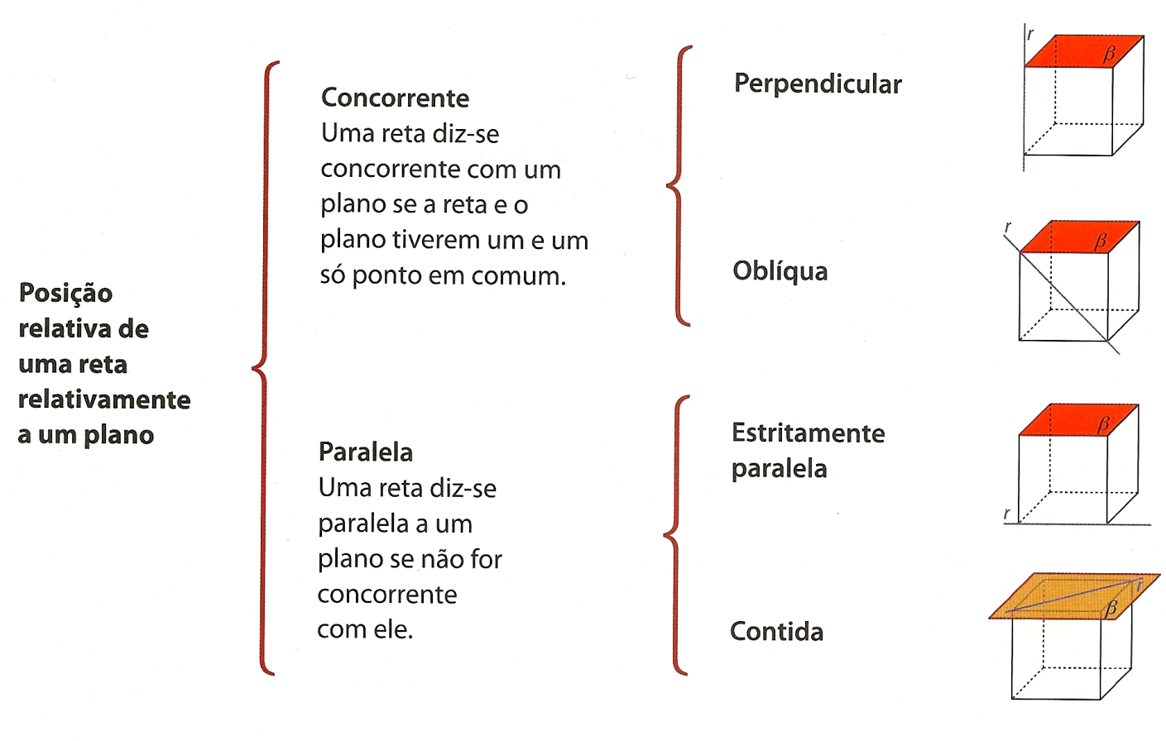
Posição relativa de uma reta e um plano
Secante

Slide 7
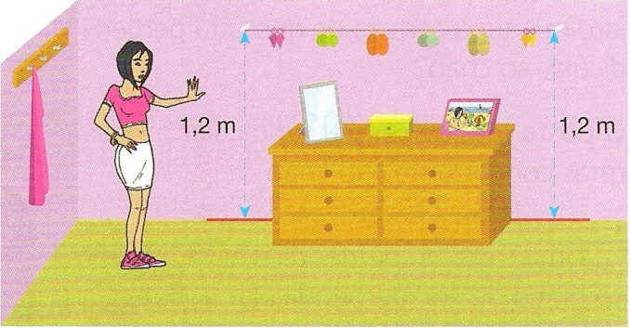
Critério de paralelismo entre uma reta e um plano
A Sofia quer fixar um fio numa parede para pendurar brincos.
Como deve proceder de modo a garantir que o fio seja estritamente paralelo ao chão, para os brincos não deslizarem?
Basta que o fio seja _____________________________ a uma reta contida no chão.

Slide 8
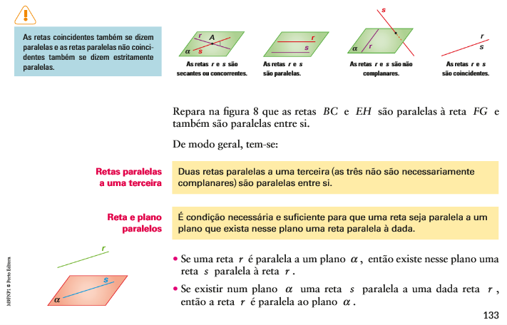
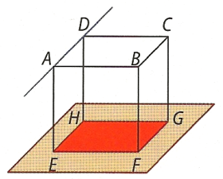

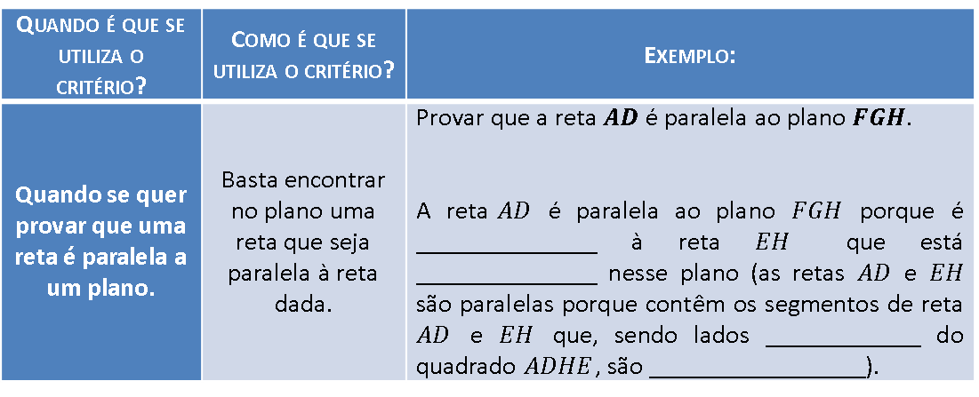
Critério de paralelismo entre reta e plano:
Se uma reta $r$ é paralela a uma reta $s$ contida num plano $α$, então a reta $r$ é paralela ao plano $α$, e escreve-se: Se $r//s e s⊂α$, então $r//α$.
Para que uma reta seja paralela a um plano é condição necessária e suficiente que exista nesse plano uma reta paralela à dada.
Quando é que se utiliza o critério? | Como é que se utiliza o critério? | Exemplo:
Quando se quer provar que uma reta é paralela a um plano. | Basta encontrar no plano uma reta que seja paralela à reta dada. | Provar que a reta $AD$ é paralela ao plano $FGH$. A reta$AD$ é paralela ao plano $FGH$ porque é ______________ à reta $EH$ que está ______________ nesse plano (as retas $AD$ e $EH$ são paralelas porque contêm os segmentos de reta $AD$ e $EH$ que, sendo lados ____________ do quadrado $ADHE$, são _________________).

Slide 9
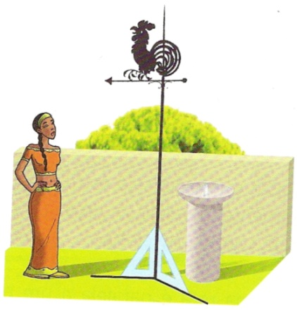
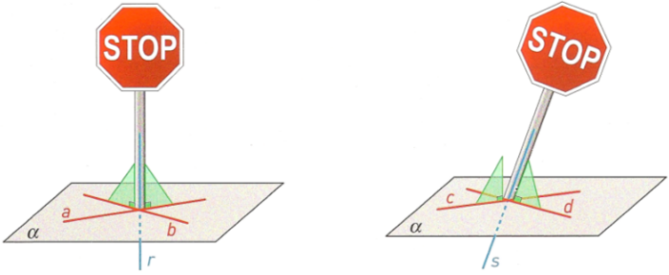
Critério de perpendicularidade entre uma reta e um plano
Critério de perpendicularidade entre reta e plano:
Como pode a Joana colocar um poste no jardim e
ter a certeza de que está perpendicular ao chão?
O poste tem de ser _____________________
a duas retas _____________do chão.
As imagens ao lado apresentadas sugerem que uma reta é
perpendicular a um plano se for perpendicular
a duas retas desse plano com ela concorrentes.

Slide 10
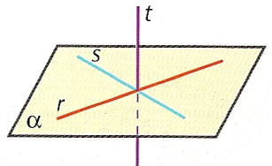
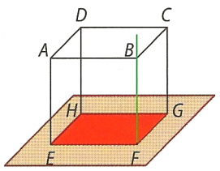
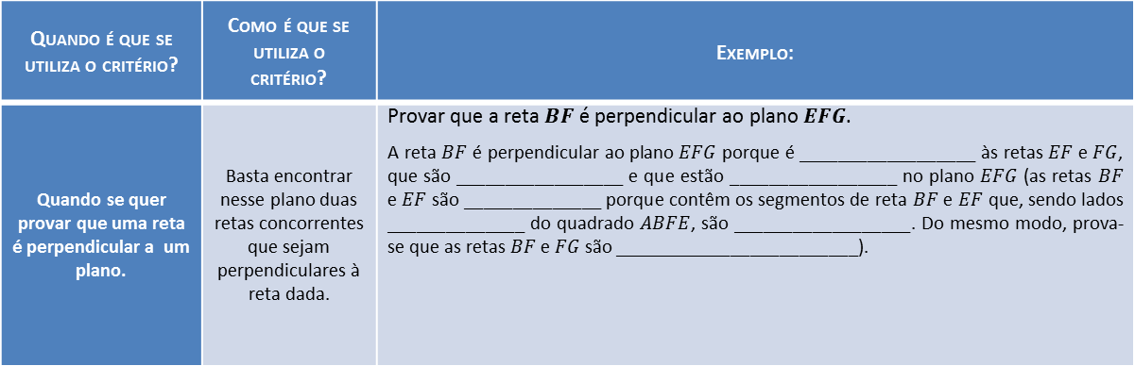
Critério de perpendicularidade entre reta e plano:
Critério
Se uma reta é perpendicular a duas retas concorrentes de um plano então é perpendicular ao plano.
Se r ⊂ α, s ⊂ α, r e s são concorrentes e t⊥ r e t⊥ s, então t⊥ α.
Quando é que se utiliza o critério? | Como é que se utiliza o critério? | Exemplo:
Quando se quer provar que uma reta é perpendicular a um plano. | Basta encontrar nesse plano duas retas concorrentes que sejam perpendiculares à reta dada. | Provar que a reta $BF$ é perpendicular ao plano $EFG$. A reta $BF$ é perpendicular ao plano $EFG$ porque é __________________ às retas$EF$ e $FG$, que são _________________ e que estão _________________ no plano $EFG$ (as retas $BF$ e $EF$ são ______________ porque contêm os segmentos de reta $BF$ e $EF$ que, sendo lados ______________ do quadrado $ABFE$, são __________________. Do mesmo modo, prova-se que as retas $BF$ e $FG$ são _________________________).

Slide 11
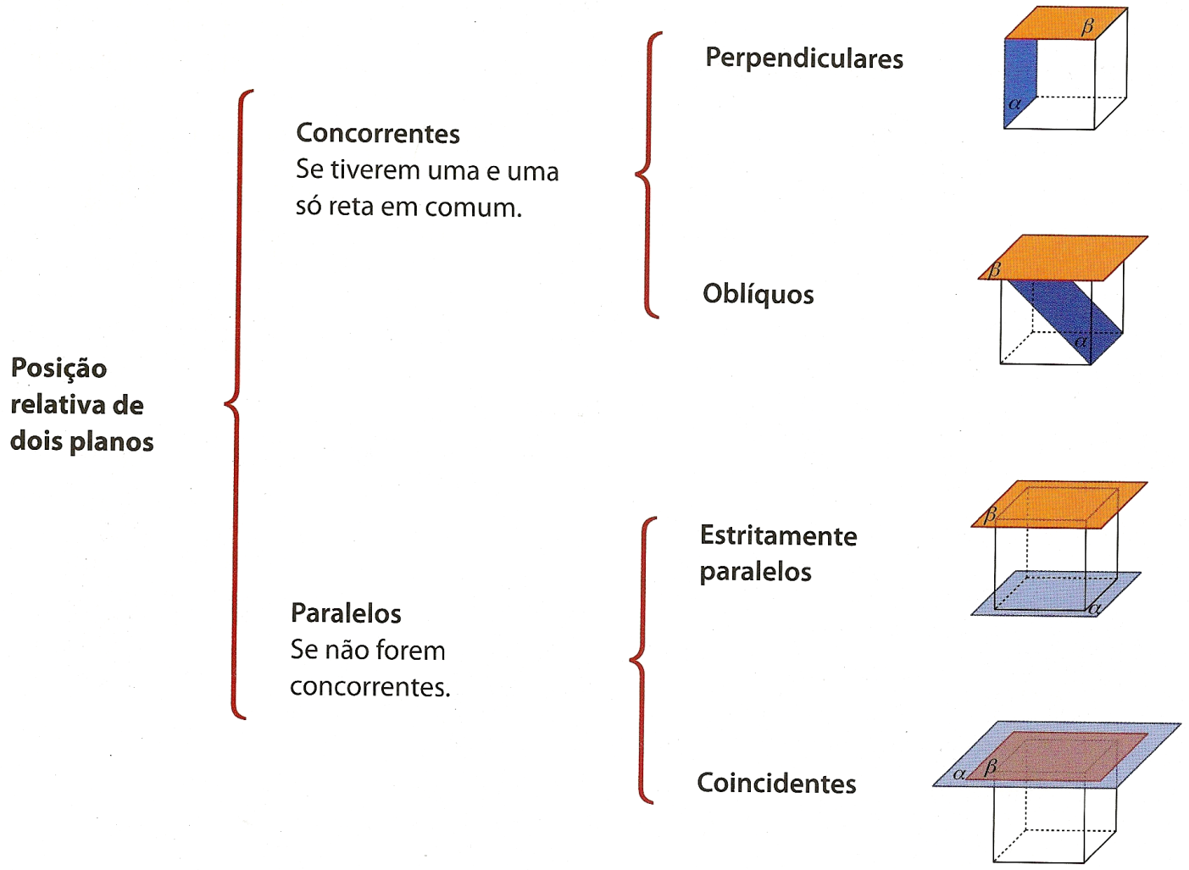
Posição relativa de dois planos no Espaço

Slide 12
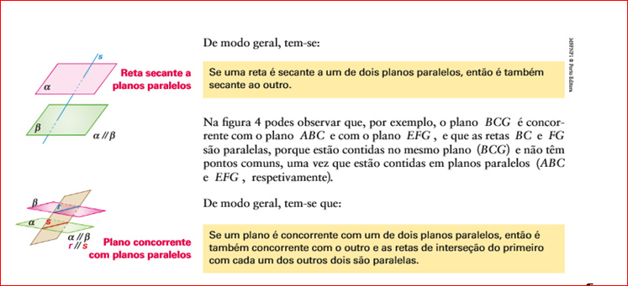
Reta secante a planos paralelos:
Se uma reta s é secante a um de dois planos paralelos, então também é secante ao outro. Pág. 64
Plano concorrente com planos paralelos:
Se um plano é concorrente com um de dois planos paralelos, então também é concorrente com o outro e as retas de interseção do primeiro com cada um dos outros dois são paralelas.

Slide 13
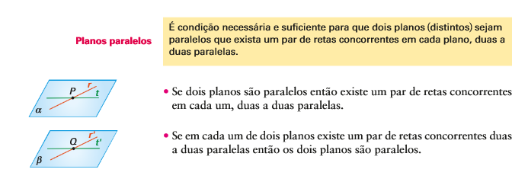
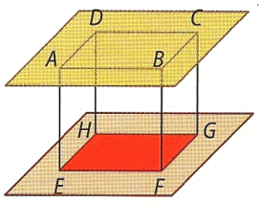
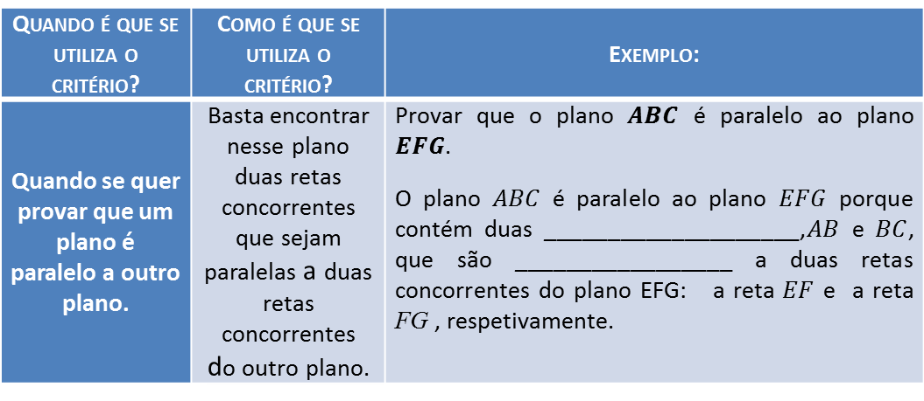
Critério de paralelismo de planos :
Se um plano contém duas retas concorrentes, paralelas a duas retas concorrentes de outro plano, então os dois planos são paralelos.
Quando é que se utiliza o critério? | Como é que se utiliza o critério? | Exemplo:
Quando se quer provar que um plano é paralelo a outro plano. | Basta encontrar nesse plano duas retas concorrentes que sejam paralelas a duas retas concorrentes do outro plano. | Provar que o plano $ABC$ é paralelo ao plano $EFG$. O plano $ABC$ é paralelo ao plano $EFG$ porque contém duas ____________________,$AB$ e $BC$, que são _________________ a duas retas concorrentes do plano EFG: a reta $EF$ e a reta FG , respetivamente.

Slide 14
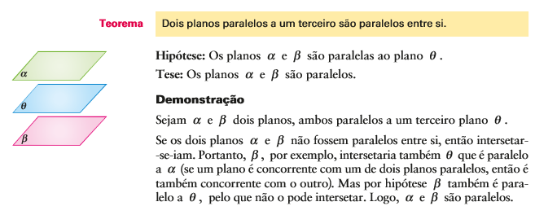
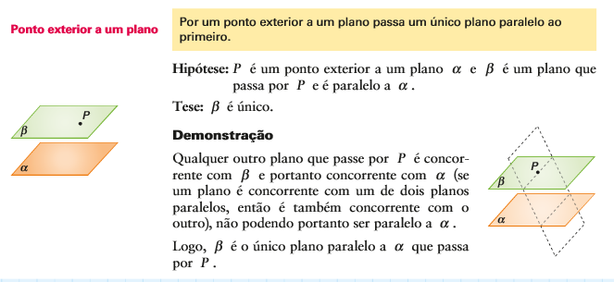
Teorema : Dois planos paralelos a um terceiro são paralelos entre si. (prova a seguir e na pág 65)
Teorema : Por um ponto exterior a um plano passa um único plano paralelo ao primeiro. (prova a seguir e na pág 66)
Teorema : Dois planos paralelos a um terceiro são paralelos entre si.
(prova pág 65)
Teorema : Por um ponto exterior a um plano passa um único plano paralelo ao primeiro. (prova pág 66)

Slide 15
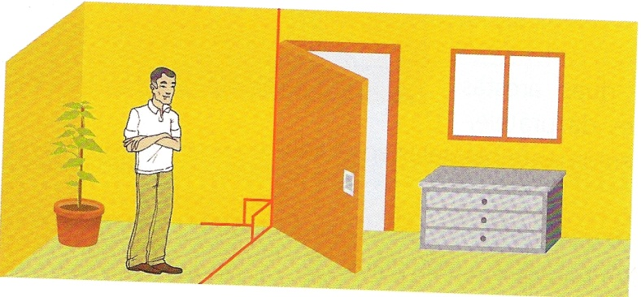
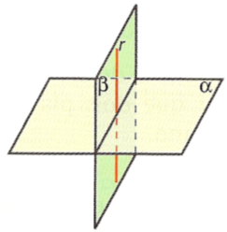
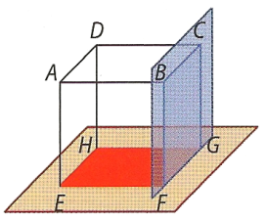
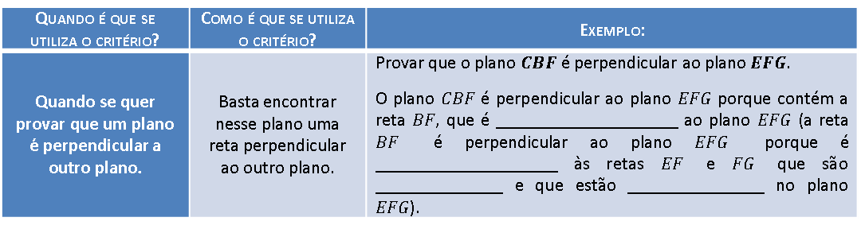
Critério de perpendicularidade entre planos :
Como deve o Sr. João fixar a porta de modo que esta fique
perpendicular ao chão?
Basta que a aresta lateral da porta seja
__________________ do chão.
Demonstração pág. 67
Critério
Se um plano contém uma reta perpendicular a outro plano então os planos são perpendiculares.
Se r⊂β e r⊥α então β⊥α.
Quando é que se utiliza o critério? | Como é que se utiliza o critério? | Exemplo:
Quando se quer provar que um plano é perpendicular a outro plano. | Basta encontrar nesse plano uma reta perpendicular ao outro plano. | Provar que o plano $CBF$ é perpendicular ao plano $EFG$. O plano $CBF$ é perpendicular ao plano $EFG$ porque contém a reta $BF$, que é ____________________ ao plano $EFG$ (a reta $BF$ é perpendicular ao plano $EFG$ porque é ____________________ às retas $EF$ e $FG$ que são ______________ e que estão _______________ no plano $EFG$).

Slide 16
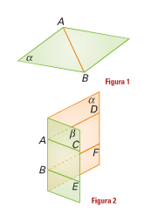
Semiplanos:
Uma reta divide o plano em dois semiplanos.
Semiplanos perpendiculares:
Se o ângulo de dois semiplanos é um ângulo reto, os dois semiplanos são perpendiculares.

Slide 17
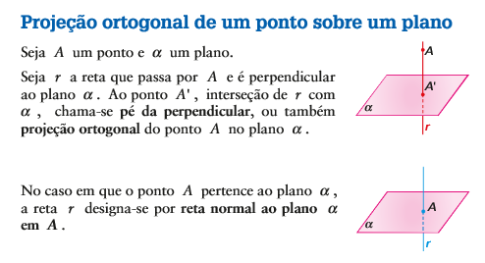
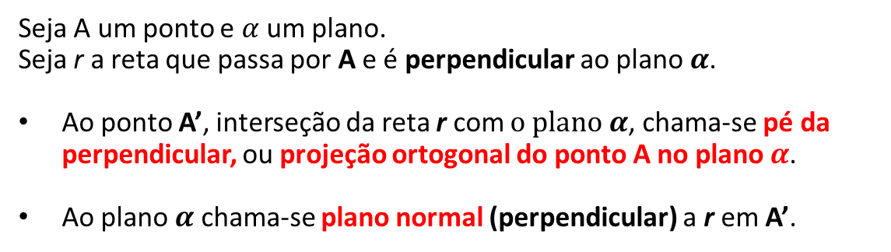
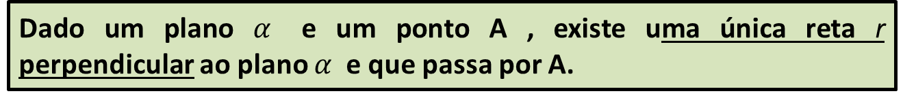
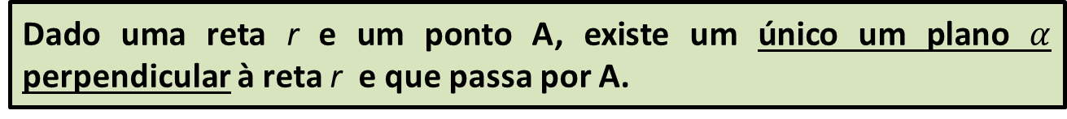
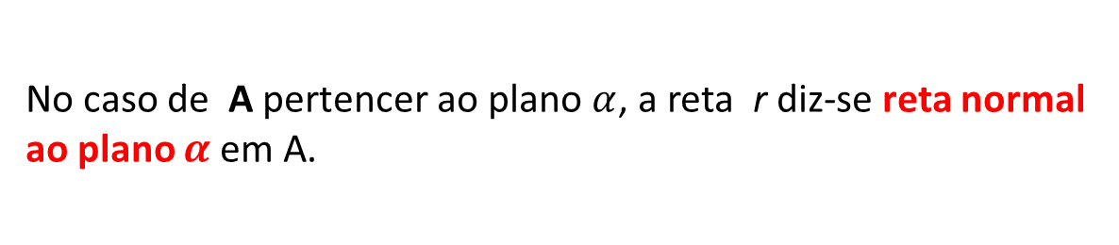
Projeção ortogonal de um ponto sobre um plano pag 70
Dado um plano $α$ e um ponto A , existe uma única reta r perpendicular ao plano $α$ e que passa por A.
Dado uma reta r e um ponto A, existe um único um plano $α$ perpendicular à reta r e que passa por A.
Seja A um ponto e $α$um plano.
Seja r a reta que passa por A e é perpendicular ao plano $α$.
Ao ponto A’, interseção da reta r com $o plano α$, chama-se pé da perpendicular, ou projeção ortogonal do ponto A no plano $α$.
Ao plano $α$ chama-se plano normal (perpendicular) a r em A’.
No caso de A pertencer ao plano $α$, a reta r diz-se reta normal ao plano $α$em A.

Slide 18
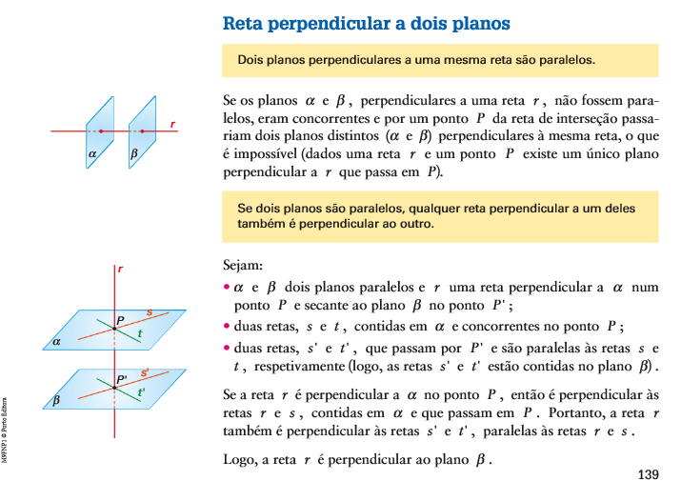
Se uma reta r é perpendicular a um de dois planos paralelos, então também é perpendicular ao outro. Pág. 72
Reta perpendicular a dois planos:
Dois planos perpendiculares a uma mesma reta r são paralelos.

Slide 19
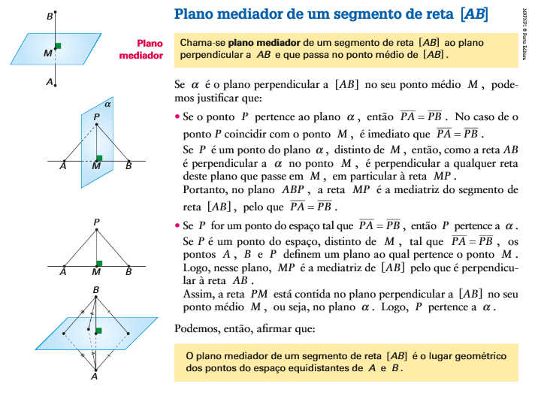
Plano mediador de um segmento de reta [AB]
Plano mediador :
Chama-se plano mediador de um segmento de reta [AB] ao plano perpendicular a AB e que passa no ponto médio de [AB].
Plano mediador de um segmento de reta [AB] é o lugar geométrico dos pontos do espaço equidistantes de A e B.

Slide 20
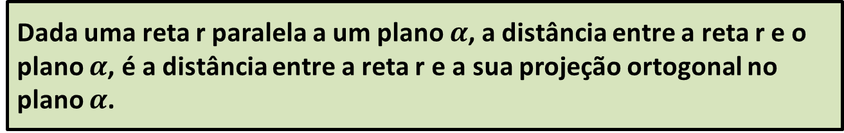
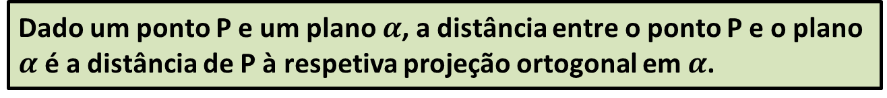
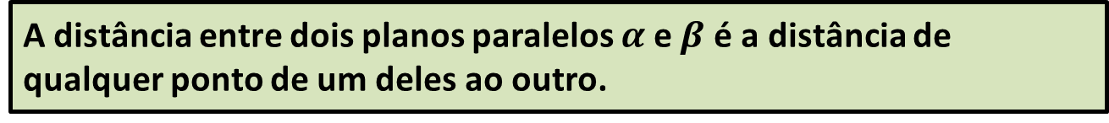
Distâncias
Distância de um ponto a um plano:
Dado um ponto P e um plano $α$, a distância entre o ponto P e o plano $α$ é a distância de P à respetiva projeção ortogonal em $α$.
Distância de uma reta a um plano:
Dada uma reta r paralela a um plano $α$, a distância entre a reta r e o plano $α$, é a distância entre a reta r e a sua projeção ortogonal no plano $α$.
Distância entre planos paralelos:
A distância entre dois planos paralelos $α$ e $β$ é a distância de qualquer ponto de um deles ao outro.

Slide 21
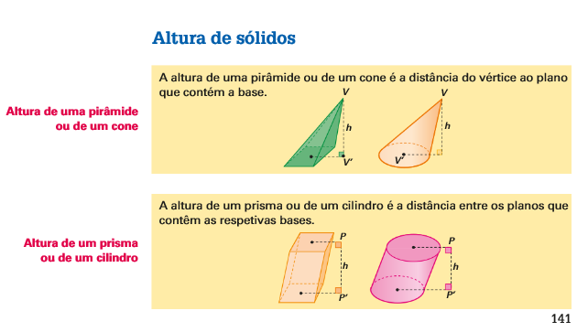
Altura de sólidos
Altura de uma pirâmide ou de um cone:
A altura de uma pirâmide ou de um cone é a distância do vértice ao plano que contém a base.
Altura de um prisma ou de um cilindro:
A altura de um prisma ou de um cilindro é a distância entre os planos que contêm as respetivas bases.

